Slide 1
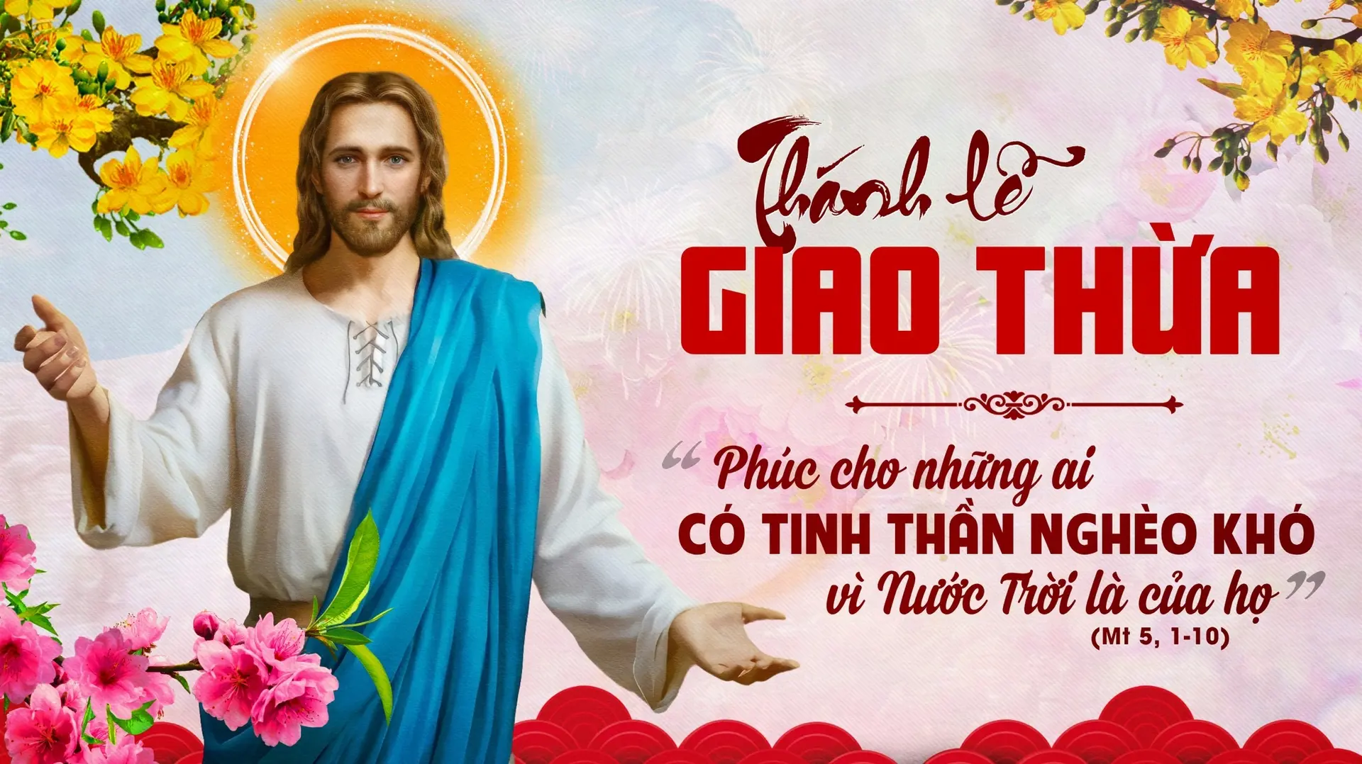

THỨ HAI TUẦN VI THƯỜNG NIÊN A

Slide 2
Ca Nhập Lễ
Cúi xin Đấng tạo thành trời đất, xuống cho đoàn con muôn ngàn phúc cả từ núi thành Xi-on

Slide 3

Bài Đọc 1: Ds 6, 22-27
“Họ sẽ kêu cầu danh Ta trên con cái Israel và Ta sẽ chúc lành cho chúng”.
Trích sách Dân Số.

Slide 4
Đáp Ca
Tv 120,1-2.3-4.5-6.7-8
Ơn phù hộ chúng ta ở nơi danh Chúa, là Đấng dựng nên cả đất trời.

Slide 5
Bài Đọc 2: 1 Tx 5, 16-24
“Thần trí, linh hồn và thể xác anh em được gìn giữ cho tới ngày Chúa đến”.
Trích thư thứ nhất của Thánh Phaolô Tông đồ gửi tín hữu Thêxalônica.

Slide 6
Alleluia:
Alleluia-alleluia: – Lạy Chúa là Thiên Chúa Israel tổ phụ chúng con, Chúa đáng được chúc tụng; mọi tạo vật trên trời dưới đất đều là của Chúa. – Alleluia.

Slide 7
Phúc âm: Mt 5, 1-10
THỨ HAI TUẦN VI THƯỜNG NIÊN A

Slide 8


Slide 9



LỜI NGUYỆN TÍN HỮU

Slide 10

DÂNG LỄ

Slide 11
CA HIỆP LỄ
Đức Giê-su Ki-tô vẫn là một, hôm qua cũng như hôm nay, và như vậy mãi đến muôn đời.

Slide 12
CA KẾT LỄ

Slide 13
THỨ HAI TUẦN VI THƯỜNG NIÊN A

